Slide 1
Trabalho Final - Data Mining
Pós graduação – Ciência de Dados
Grupo:
Douglas Lopes Amora - 2017200142
Humberto Camara Marriel - 2016102899
Kassio do N. Costa - 2016102835

Slide 2
Introdução
Foi feita uma análise usando dados da Olist sobre os Clientes e as Vendas feitas no período de 2016 à 2018.
Foi dividido primeiramente em Clientes por regiões, mostrado no gráfico a seguir:

Slide 3
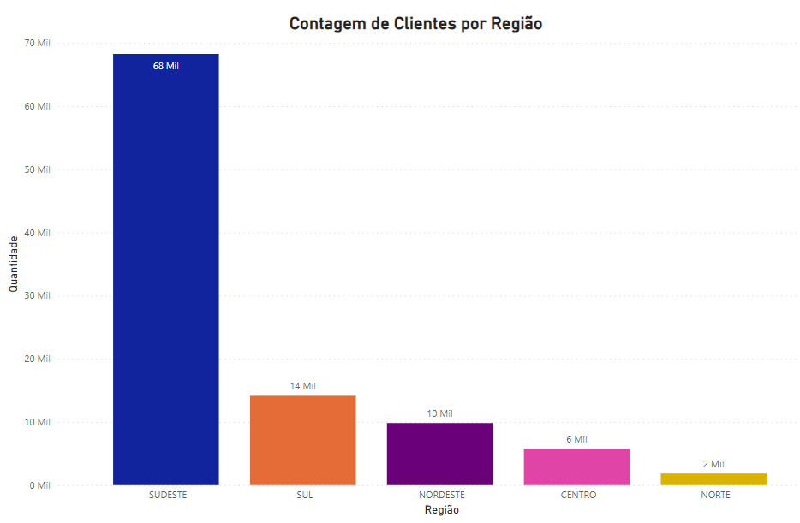

Slide 4
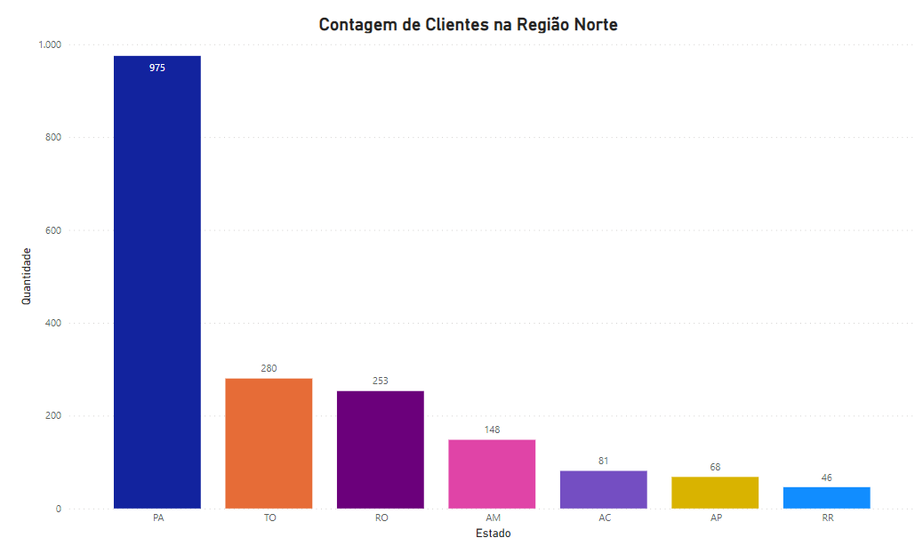
Em seguida foi feita a análise de cada região individualmente:

Slide 5
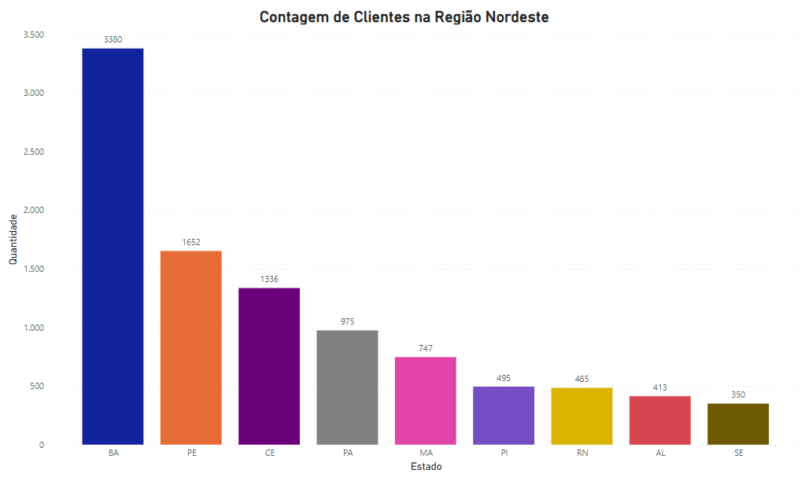

Slide 6
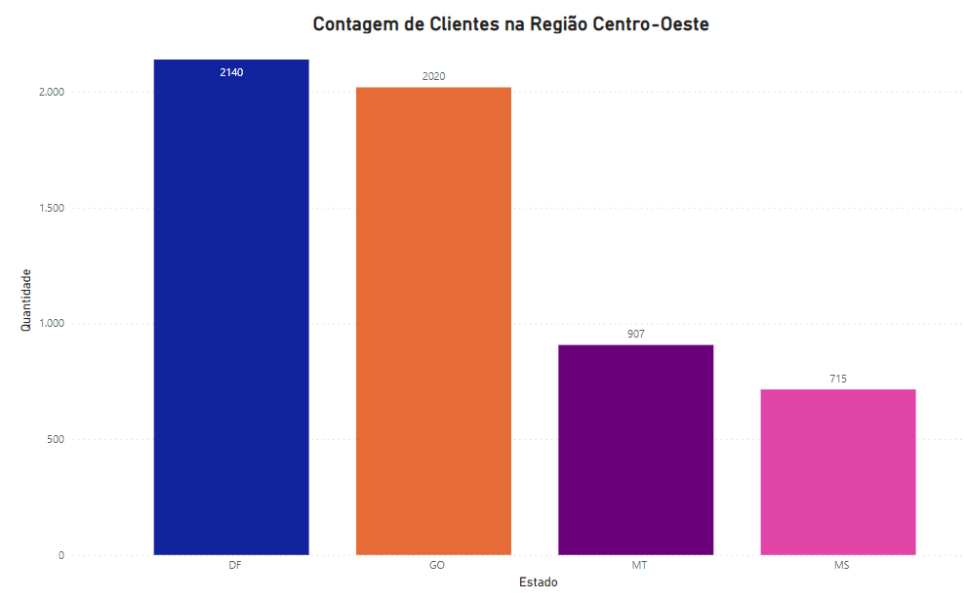

Slide 7
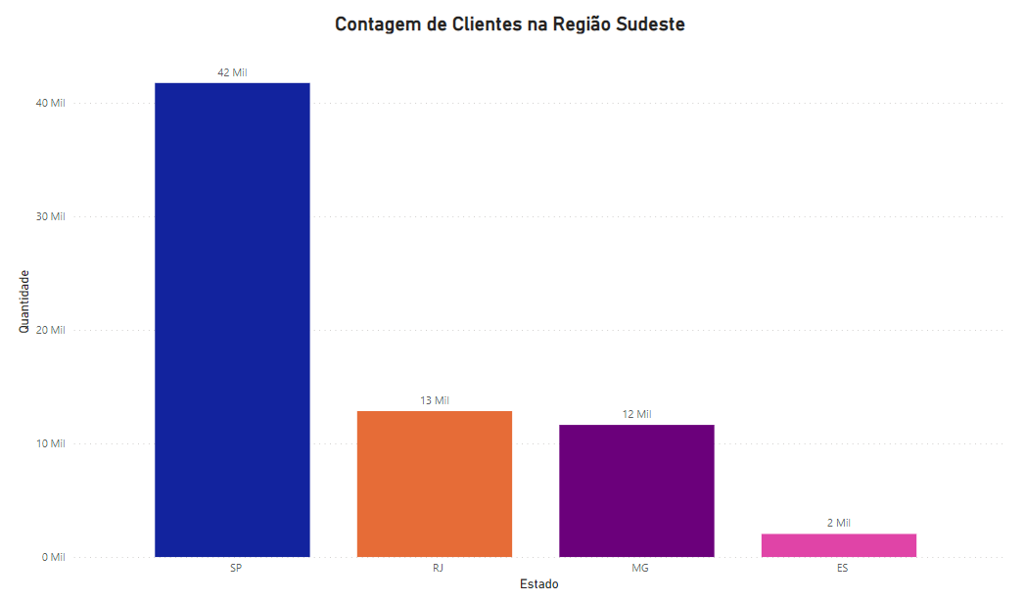

Slide 8
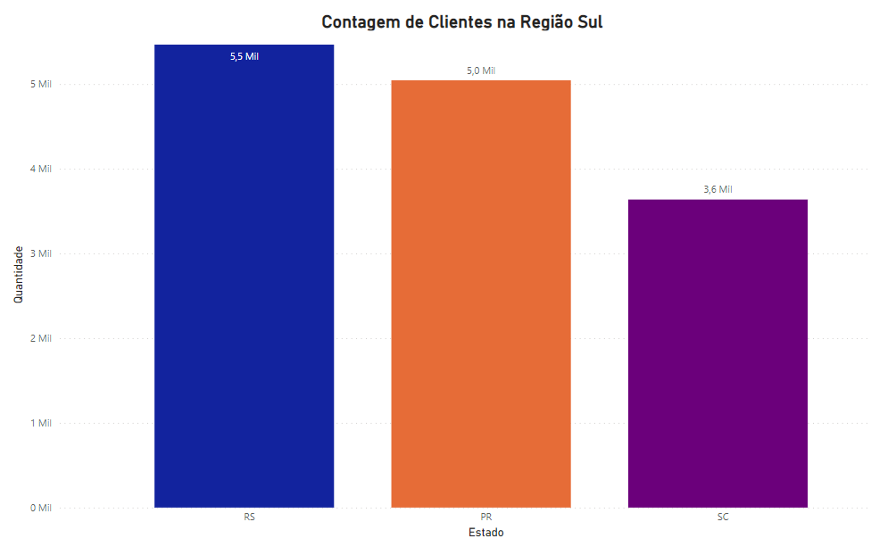

Slide 9
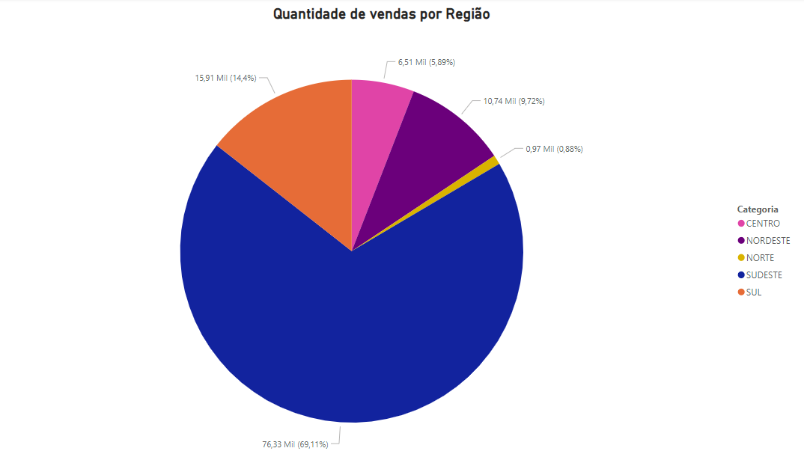
Também foi feita uma análise sobre as Vendas de cada região:

Slide 10
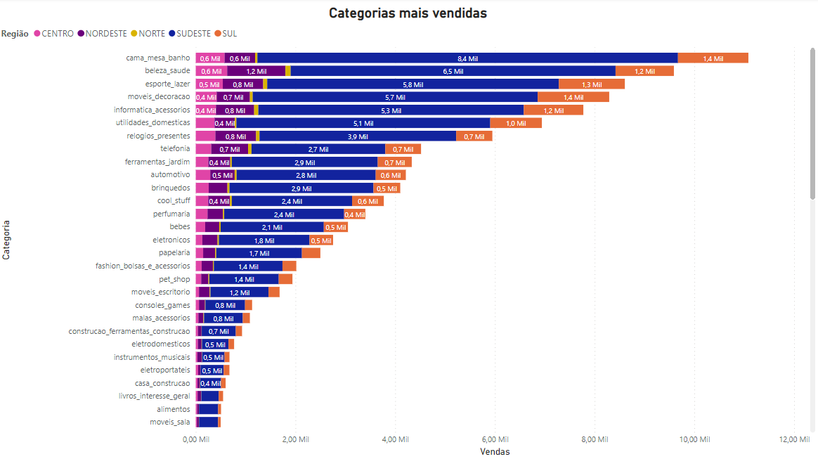
Em seguida foi feita uma análise sobre as Categorias mais vendidas de todas as Regiões:

Slide 11
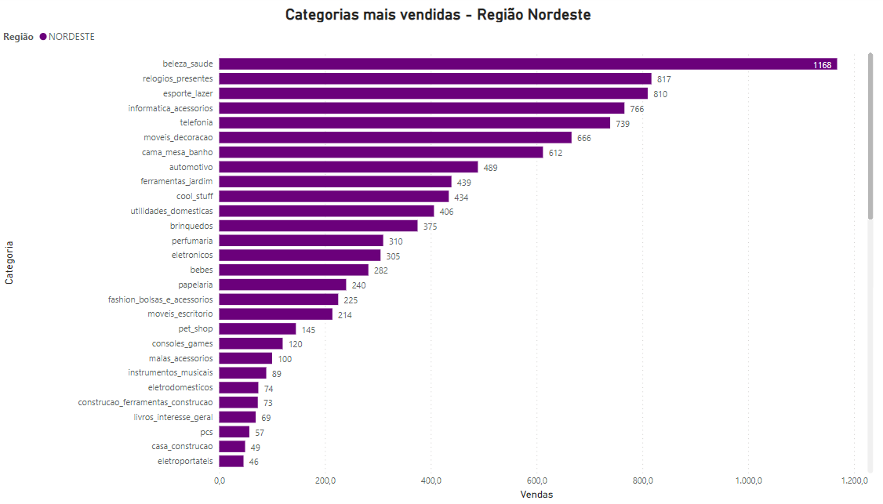
Também foi analisada as Categorias mais vendidas por cada Região individualmente:

Slide 12
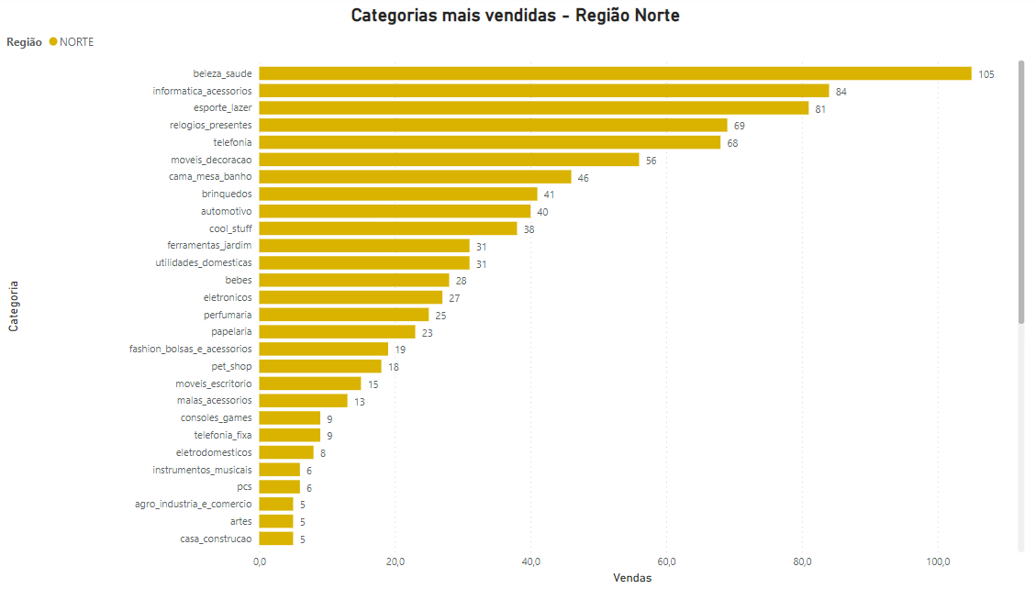

Slide 13
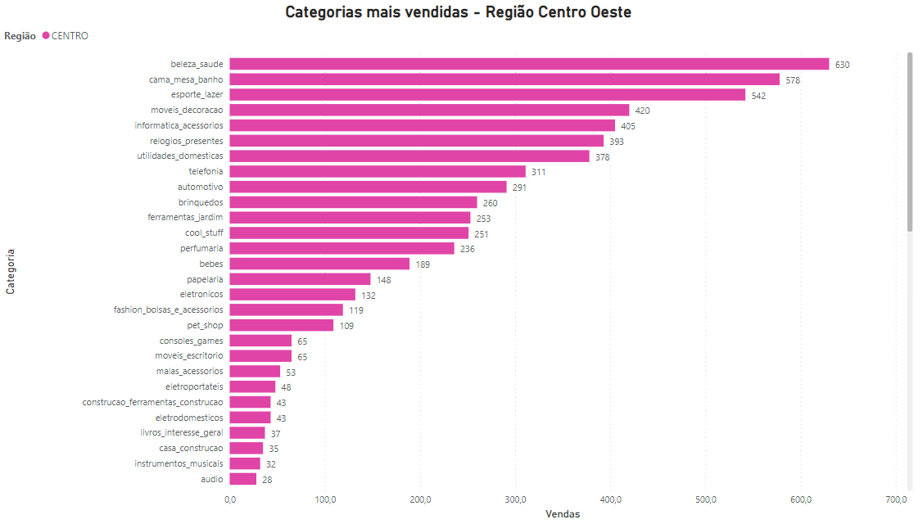

Slide 14
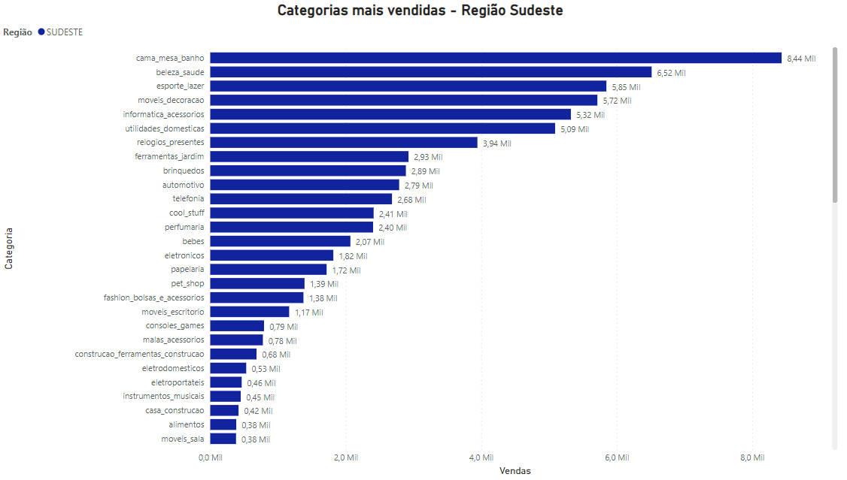

Slide 15
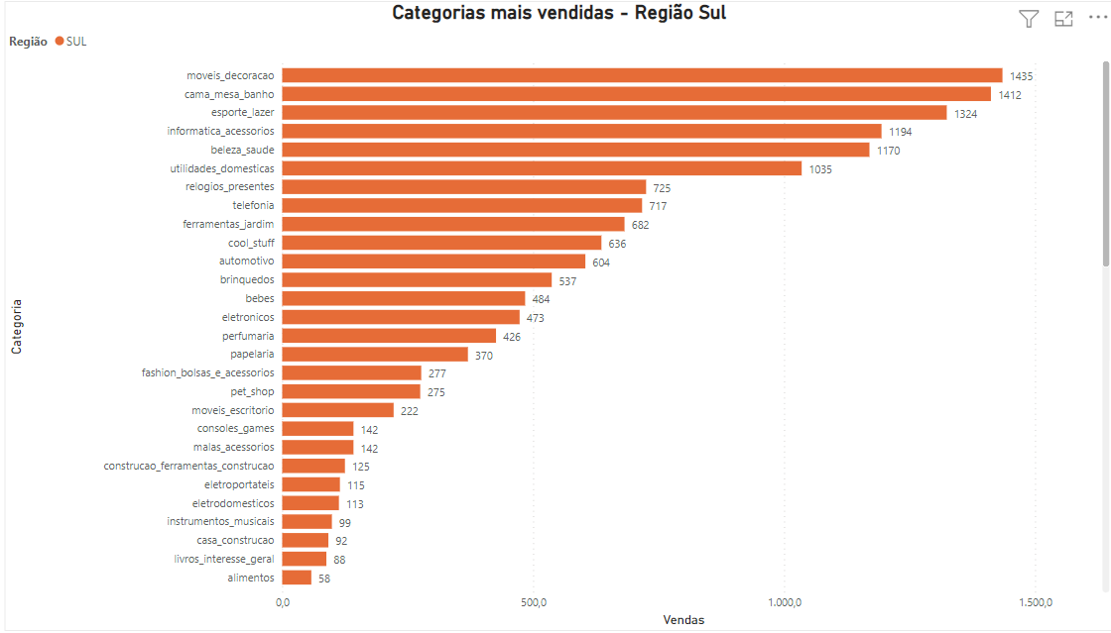

Slide 16
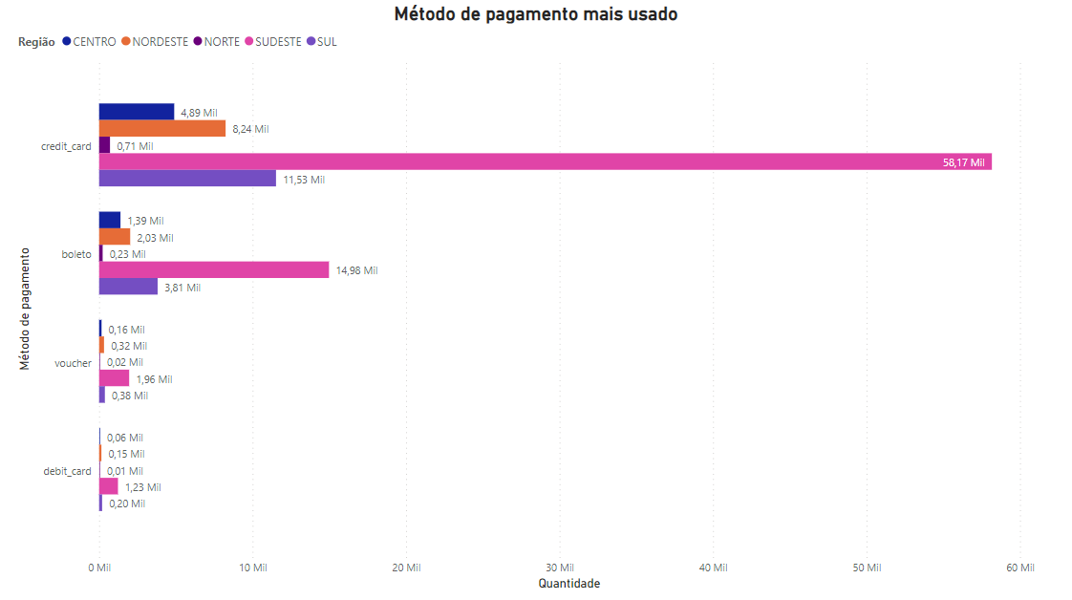
Também foi feita uma análise sobre Método de pagamento mais utilizado nas vendas em todas as Regiões:

Slide 17
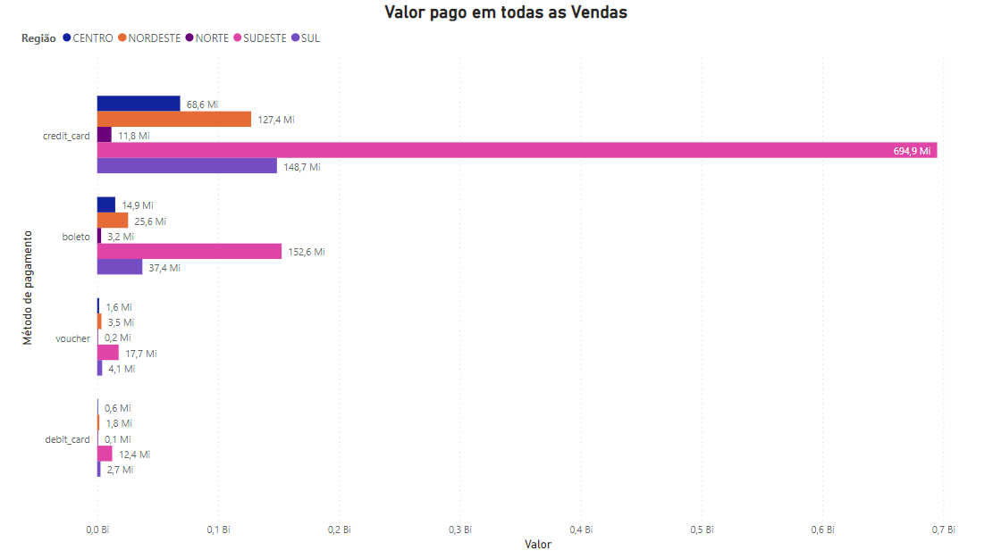
E por fim foi analisado o total do valor pago em sobre cada Método de pagamento em todas as Regiões:

